Slide 1
Welkom!
Periode 2, lesweek 4

Slide 2
Morgen Sinterklaasviering, vergeet je hapje/drankje/spelletje niet ☺
Denk

Slide 3
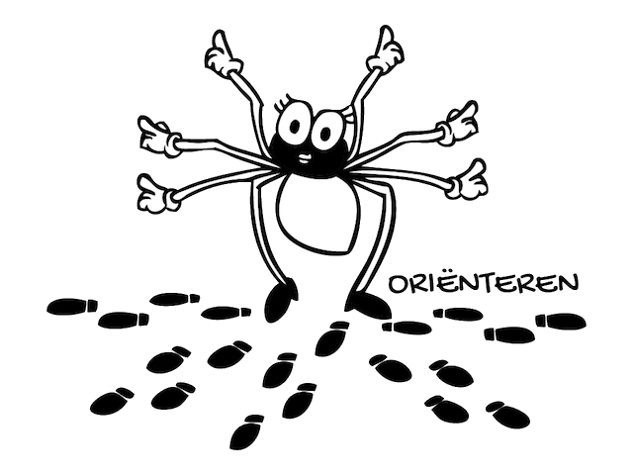
Programma
Werkveldoriëntatie
Deze week op dinsdag-woensdag-vrijdag

Slide 4
Bedrijven benaderen
Contact opnemen met het bedrijf, vraag of het mogelijk is dat een groepje van max. 3 studenten langskomt op a.s. vrijdag 6 december vanaf 14.00 uur. Een student belt ☺

Slide 5
Voorbereiden op je werkveloriëntatie
Wat wil je onderzoeken of zien?
Bijvoorbeeld de aard van de werkzaamheden? Wat doet het bedrijf aan duurzaamheid? Hoe ziet de agenda van een werknemer eruit? Etc.
Denk vrijdag aan gepaste kleding ☺

